Slide 1

Java - Nouveautés des versions 8 à 26
M2I

Slide 2
Introduction
Java est un langage de programmation en constante évolution. Depuis la version 8, introduite en 2014, jusqu'à la version 26, chaque mise à jour a apporté des fonctionnalités nouvelles, des optimisations de performance, et des outils facilitant le développement.

Slide 3
Objectif de la formation
L'objectif de cette formation est de vous permettre d'exploiter pleinement les capacités des versions modernes de Java et d'améliorer vos pratiques de développement.
Nous aborderons des thématiques comme les expressions lambda, les API de flux, les modules , les nouvelles fonctionnalités de Java Records, le développement réactif, ainsi que les innovations des dernières versions.

Slide 4
Concepts Jour 1
Rappels des apports en programmation concurrente (JDK 7 et plus)
Les lambda en Java (JDK 8 et plus)
Les streams (JDK 8 et plus)
L'API DateTime (JDK 8 et plus)

Slide 5
Rappels des apports en programmation concurrente (JDK 7 et plus)

Slide 6
Rappels des apports en programmation concurrente (JDK 7 et plus)
La programmation concurrente est au cœur des applications modernes, notamment avec l'avènement des processeurs multi-cœurs. Depuis le JDK 7, Java a enrichi et optimisé son Framework de concurrence pour faciliter la gestion des tâches parallèles et améliorer les performances.

Slide 7
Fork/Join Framework (JDK 7)
Objectif : Faciliter la décomposition des tâches lourdes en sous-tâches plus petites et leur exécution parallèle.
Classe principale : ForkJoinPool, qui implémente un modèle work-stealing pour optimiser l’utilisation des threads.
Utilisation : Très efficace pour les tâches récursives, comme le traitement de collections ou d'algorithmes intensifs.
Exemple : Calcul parallèle d’une somme ou traitement divisé en lots.

Slide 8
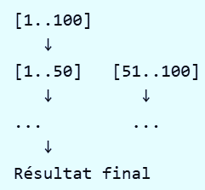
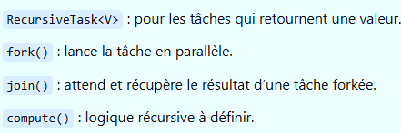
Fork/Join Framework (JDK 7) Calcul de la somme d'un tableau

Slide 9
Améliorations des collections concurrentes
Introduction de nouvelles classes comme :
ConcurrentLinkedDeque : Une double-ended queue non bloquante.
LinkedTransferQueue : Une file d’attente performante pour les systèmes de producteur-consommateur.
Renforcement des performances et de la scalabilité dans des environnements concurrents.

Slide 10
ConcurrentLinkedDeque
Qu’est-ce que c’est ?
Une deque non bloquante (double-ended queue) conçue pour un accès concurrent rapide.
Basée sur des opérations non bloquantes (lock-free).
Permet l’ajout et le retrait à la tête ou à la queue, de manière thread-safe.
Quand l’utiliser ?
Dans des systèmes de logs partagés ou de travail collaboratif entre threads, où on veut insérer à gauche/droite de façon concurrente.

Slide 11
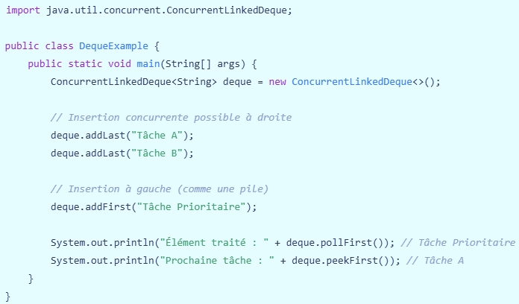
Exemple d'utilisation : traitement partagé FIFO/LIFO

Slide 12
LinkedTransferQueue
Qu’est-ce que c’est ?
Une file d’attente unbounded (non bornée) optimisée pour les modèles producteur-consommateur.
Permet de transférer des éléments directement à un consommateur si disponible (transfer()).
Plus performante que LinkedBlockingQueue dans certains cas.
Permet d’optimiser la latence si un consommateur est déjà prêt.
Quand l’utiliser ?
Dans les systèmes événementiels ou temps réel, où on veut transférer immédiatement une donnée à un thread consommateur.

Slide 13
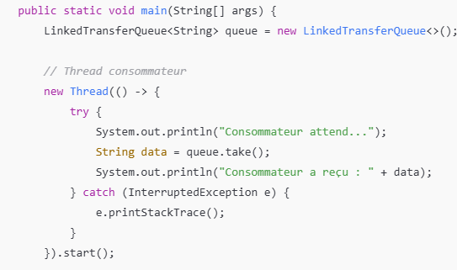
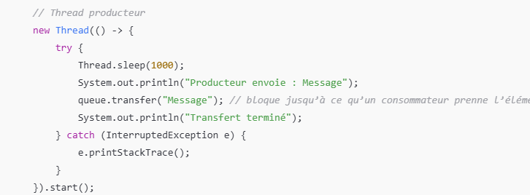
Exemple producteur-consommateur avec transfer()
Consommateur
Producteur

Slide 14
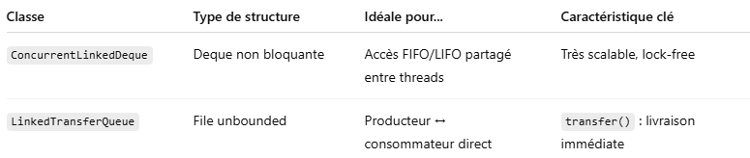
Résumé des avantages

Slide 15
Parallel Streams (JDK 8)
Qu’est-ce que c’est ?
Un Stream Java qui exécute ses opérations en parallèle grâce au Fork/Join Framework.
Utilise plusieurs threads pour traiter des données plus rapidement.
Convient aux collections volumineuses ou aux opérations coûteuses.
Quand l’utiliser ?
Si les données sont suffisamment grandes
Si les opérations sont indépendantes, stateless et sans effets de bord
Si l’ordre de traitement n’est pas important (ou peut être contrôlé)

Slide 16
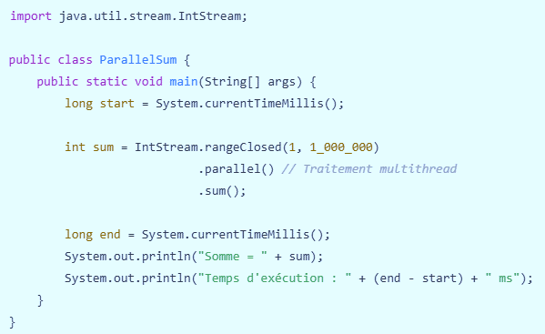
Exemple 1 : Somme parallèle
Avantage : Plus rapide que .stream() séquentiel quand il y a beaucoup d’éléments.

Slide 17
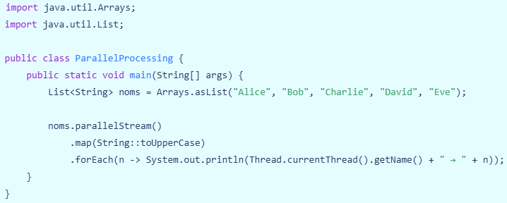
Exemple 2 : Traitement d’une liste de chaînes
Observation : Chaque élément peut être traité dans un thread différent. Affiche les noms et les threads utilisés.

Slide 18
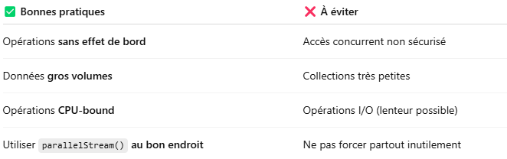
Bonnes pratiques et limitations

Slide 19
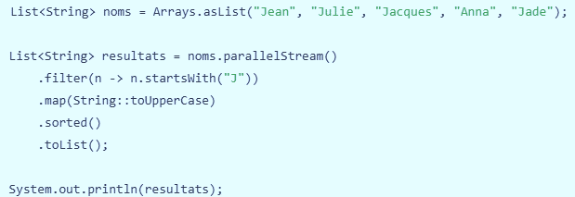
Utilisation combinée : tri, filtrage, mapping

Slide 20
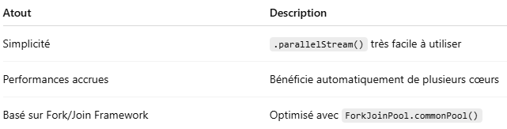
Résumé

Slide 21
CompletableFuture (JDK 8+) – Programmation asynchrone moderne
Qu’est-ce que c’est ?
Une classe de l’API java.util.concurrent qui permet :
De lancer des tâches asynchrones sans Thread ni ExecutorService explicite.
De composer plusieurs opérations asynchrones (thenApply, thenCombine, etc.).
De gérer les exceptions (exceptionally, handle).
Quand l’utiliser ?
Pour éviter le blocage des threads (ex: UI, Web)
Pour gérer des tâches parallèles dépendantes ou indépendantes
Pour remplacer les callbacks ou les Future bloquants

Slide 22
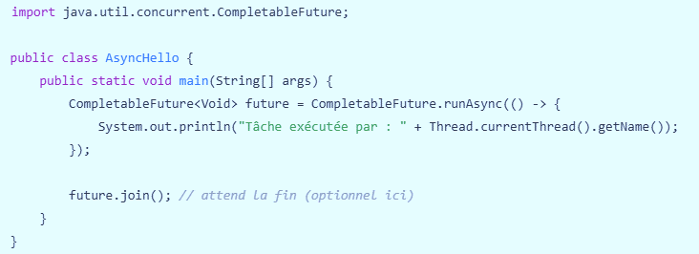
Exemple 1 : tâche asynchrone simple

Slide 23
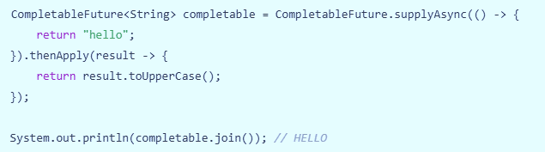
Exemple 2 : appel asynchrone + transformation

Slide 24
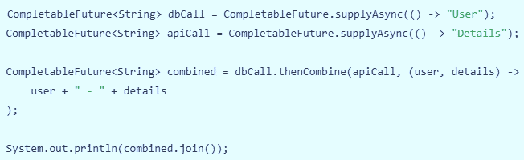
Exemple 3 : appels asynchrones parallèles + combinaison

Slide 25
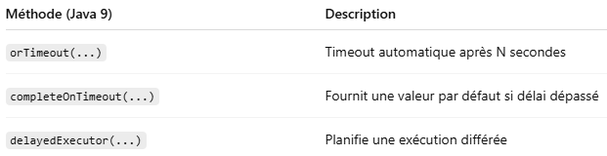
Java 9 : Nouveautés CompletableFuture

Slide 26
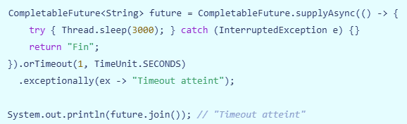
Exemple avec timeout (Java 9)

Slide 27
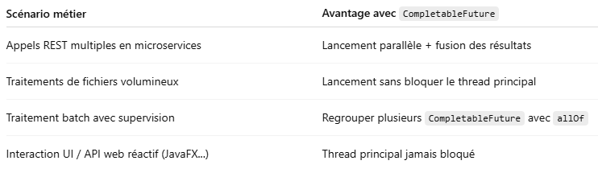
Cas d’usage professionnels

Slide 28
Bonnes pratiques
✅ Favoriser les thenApply, thenCompose, thenCombine
✅ Utiliser exceptionally, handle, whenComplete pour gérer les erreurs
❌ Éviter join() ou get() sans timeout dans le code de production
❌ Ne pas mélanger logique synchrone/blocante avec async (risque de deadlock)

Slide 29
Gestion des Threads améliorée (JDK 10 et plus)
Thread-Local Handshakes (JDK 10) : Amélioration des interactions entre threads sans pause complète de l’application.
Virtual Threads (JDK 19 – Preview) : Introduction des "Loom Threads", une révolution dans la gestion des threads.
Avantage : Threads légers, consommant moins de mémoire, et idéals pour des applications massivement concurrentes.

Slide 30
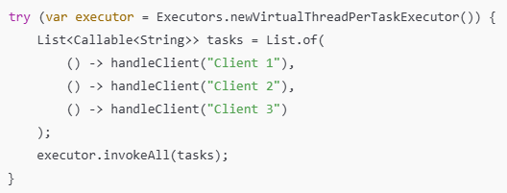
Gestion des Threads améliorée (JDK 10 et plus) Cas réel : Gestion de milliers de connexions simultanées
Pour un serveur de chat en temps réel, vous devez gérer une grande quantité de connexions sans surcharge mémoire.

Slide 31
Virtual Threads (Project Loom)
Différences majeures avec les threads classiques :
Les virtual threads sont des threads gérés par la JVM, pas directement par le système d'exploitation.
Ils permettent une gestion massive de threads sans épuiser les ressources système.
Syntaxe et API identiques aux threads classiques, ce qui facilite l'adoption.
Avantages :
Réduction des problèmes liés au blocage des threads (I/O blocking).
Adapté pour des applications ayant besoin de milliers ou millions de threads.

Slide 32
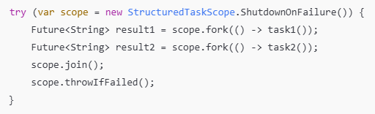
Structured Concurrency (JDK 21)
Concept : Simplifie la gestion des groupes de tâches parallèles, en offrant des API pour organiser et annuler des groupes de threads logiquement liés.
Objectif : Rendre le code concurrent plus prévisible et robuste.
Exemple d'utilisation :

Slide 33
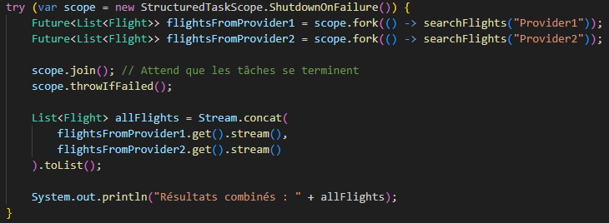
Structured Concurrency (JDK 21) Cas réel : Recherche parallèle de données distribuées
Vous interrogez plusieurs bases de données pour trouver les meilleurs résultats (exemple : recherche de vols). Avec la concurrence structurée, vous regroupez les tâches et gérez les échecs.

Slide 34
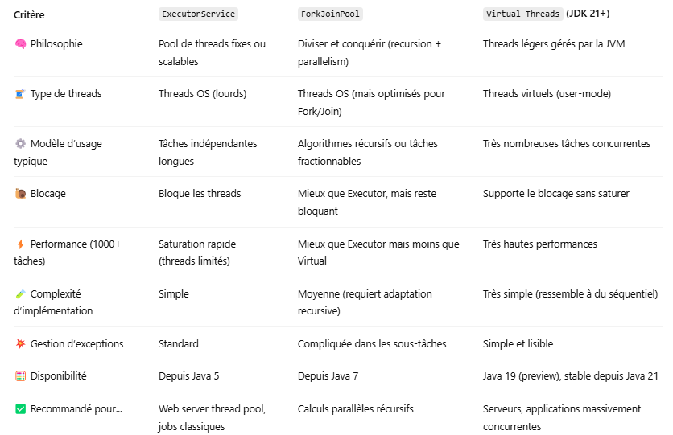
Comparatif : ExecutorService vs ForkJoinPool vs Virtual Threads (JDK 21+)

Slide 35
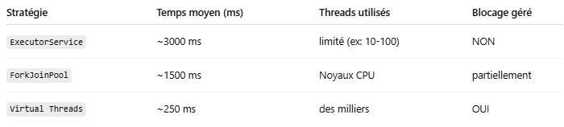
Benchmark synthétique (exécution de 10 000 tâches courtes)
Test simulant 10 000 tâches qui dorment 10 ms (avec Thread.sleep())

Slide 36
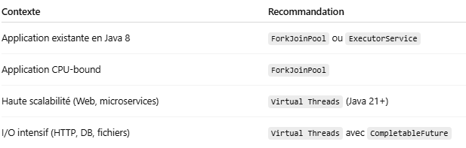
Recommandations pratiques

Slide 37
Modèle Work-Stealing – ForkJoinPool (Java 7+)
Objectif :
Maximiser l'utilisation des cœurs CPU disponibles pour des tâches divisibles récursivement, sans surcharge de synchronisation.

Slide 38
Principe de fonctionnement
Chaque worker thread du ForkJoinPool possède sa propre file de tâches (deque).
Il exécute en priorité ses propres tâches, dans l'ordre LIFO (dernier entré, premier sorti).
Si sa file est vide, il va voler des tâches (work stealing) à la queue des autres threads (dans l’ordre FIFO).
Cela évite l’inactivité des threads et optimise la charge CPU.

Slide 39
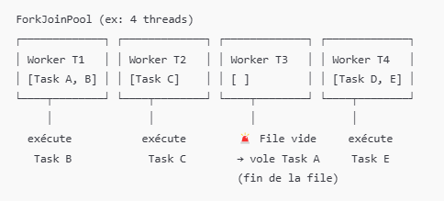
Illustration schématique
-
Le thread T3 vole des tâches à d’autres si sa propre file est vide.
Les voleurs prennent les tâches les plus anciennes (FIFO), pour minimiser les conflits.
Les tâches volées sont souvent plus grosses, donc plus efficaces à traiter.

Slide 40
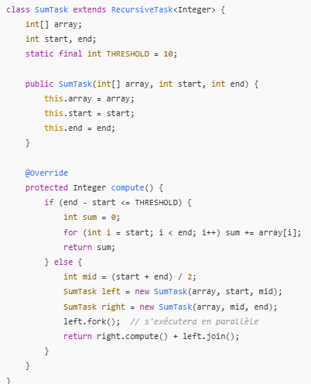
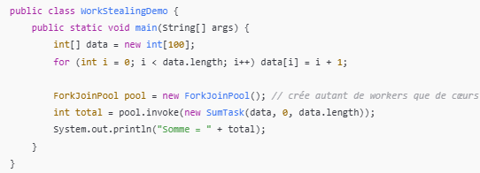
Exemple Java avec RecursiveTask

Slide 41
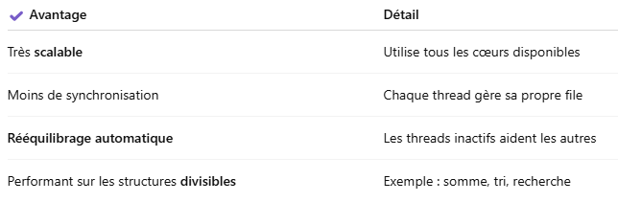
Avantages du Work-Stealing

Slide 42
Conclusion
La programmation concurrente est un pilier des applications modernes. Depuis le JDK 7, Java fournit des outils puissants comme le ForkJoinPool, les collections concurrentes, puis CompletableFuture et les Virtual Threads pour faciliter l’écriture de code parallèle, performant et évolutif. Ces concepts sont les fondations sur lesquelles nous allons bâtir des traitements réactifs, efficaces et mieux structurés.

Slide 43
Atelier 1
Objectif : Comprendre les bases du pattern Fork/Join et son utilisation en Java.
Activité :
Implémenter un calcul récursif simple, comme la somme des éléments d'un tableau.
Diviser le tableau en deux sous-parties et utiliser RecursiveTask pour paralléliser le calcul.
Comparer les performances entre une solution séquentielle et la version Fork/Join.

Slide 44


Slide 45
Les lambda en Java (JDK 8 et plus)

Slide 46
Introduction
Avant Java 8, écrire du code pour gérer des comportements fonctionnels nécessitait souvent des classes anonymes. Cela conduisait à des implémentations longues et verbeuses. Exemple :

Slide 47
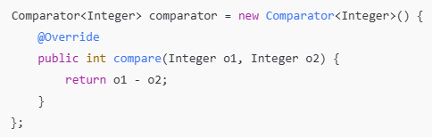
Exemple sans lambda (Java 7)
Exemple sans Expression Lambda :
Ce style nécessitait une classe ou une instance anonyme, rendant le code plus lourd et moins lisible.
Avec Expression Lambda :

Slide 48
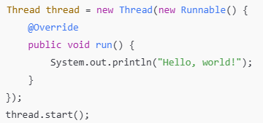

Exemple 2

Slide 49
Limites
Longueur excessive pour des tâches simples.
Verbiage inutile.
Difficulté à exprimer directement des comportements fonctionnels.

Slide 50
Les lambda expressions
Introduites avec Java 8, les Lambdas permettent d’écrire des fonctions anonymes de manière concise et expressive. Une lambda expression est définie par :
Syntaxe de base : (paramètres) -> { corps }
Paramètres : Liste des arguments de la méthode.
Flèche (->) : Séparateur entre les paramètres et le corps.
Corps : Contient le code exécuté (une seule ligne ou plusieurs).

Slide 51
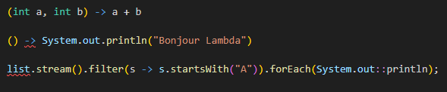
Exemples simples

Slide 52
Les interfaces fonctionnelles

Slide 53
Les interfaces fonctionnelles
Une interface fonctionnelle est une interface Java qui contient une seule méthode abstraite.
Elle peut contenir :
Une seule méthode abstraite*
Plusieurs méthodes default ou static

Slide 54
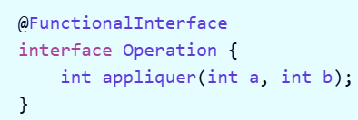
Exemple

Slide 55
Pourquoi elles sont importantes ?
Les interfaces fonctionnelles sont la base de :
Lambda expressions (Java 8)
Programmation fonctionnelle en Java
API Streams
Programmation asynchrone (CompletableFuture)

Slide 56
Valeur ajoutée en entreprise
Code plus court et lisible
Passage de comportement en paramètre
Base des Streams (très utilisé en entreprise)
Facilite la programmation concurrente
Réduction du code boilerplate

Slide 57
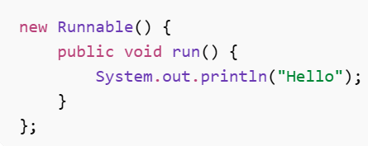
Code plus court et lisible
Avant Java 8
Avec interface fonctionnelle + lambda
Moins de code, plus lisible

Slide 58
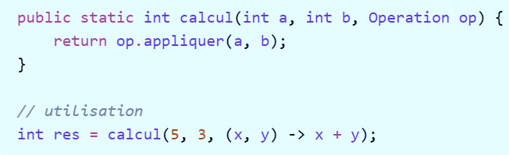
Passage de comportement en paramètre
On peut passer des fonctions comme arguments
Très puissant pour la modularité

Slide 59
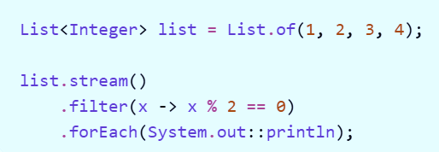
Base des Streams (très utilisé en entreprise)
Derrière filter → interface fonctionnelle (Predicate)

Slide 60
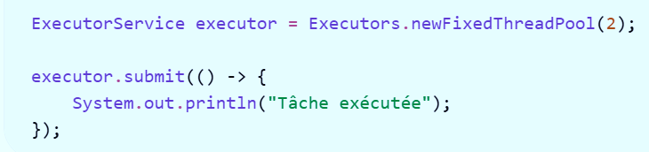
Facilite la programmation concurrente
Plus besoin de créer des classes

Slide 61
Réduction du code boilerplate
Moins de classes anonymes
Moins de fichiers
Code plus moderne

Slide 62
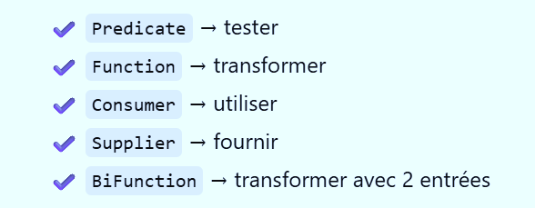
Les interfaces fonctionnelles prédéfinies (Java 8 et plus)
Java fournit un ensemble d’interfaces fonctionnelles prêtes à l’emploi dans le package java.util.function :

Slide 63
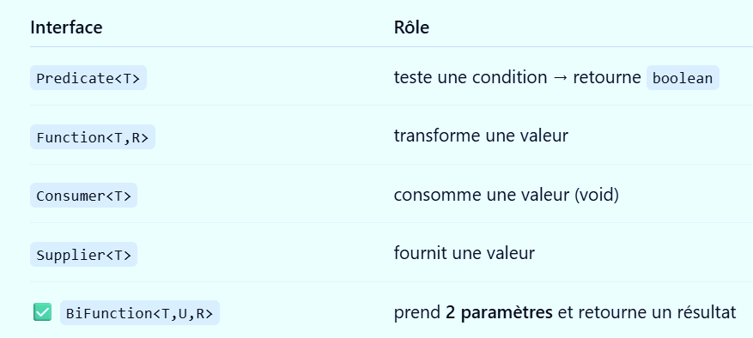
Interfaces fonctionnelles prédéfinies

Slide 64

Predicate<T>
Représente une fonction qui prend un argument et renvoie un boolean.
Méthode : boolean test(T t)
Exemple :

Slide 65

Consumer<T>
Accepte un argument et ne renvoie rien.
Méthode : void accept(T t)
Exemple :

Slide 66

Function<T, R>
Transforme un type en un autre.
Méthode : R apply(T t)
Exemple :

Slide 67

Supplier<T>
Fournit un objet sans argument.
Méthode : T get()
Exemple :

Slide 68
BiFunction<T, U, R>
Prend deux arguments et renvoie une valeur.
Méthode : R apply(T t, U u)
Exemple :

Slide 69
À noter
Les interfaces fonctionnelles permettent de passer du comportement comme une donnée, ce qui rend le code plus flexible, plus modulaire et plus moderne.

Slide 70
Paramètres d’une lambda expression
Cas simples :
Si une lambda a un seul paramètre, les parenthèses peuvent être omises : s -> s.length();
Cas avec plusieurs paramètres :
Lorsque plusieurs paramètres sont présents, ils doivent être entourés de parenthèses :
(a, b) -> a + b;
Cas sans paramètres :
Si aucun paramètre n’est requis, utilisez une paire vide de parenthèses :
() -> System.out.println("Pas de paramètres !");
Déclaration des types :
Les types peuvent être explicites ou inférés par le compilateur :
(int a, int b) -> a + b; // Typage explicite
(a, b) -> a + b; // Typage implicite

Slide 71
Cas d’utilisation des lambda expressions
Tri simplifié
Parcourir et afficher
Filtrage

Slide 72

Tri simplifié
Avec Java 8, trier une liste devient plus lisible :

Slide 73

Parcourir et afficher

Slide 74
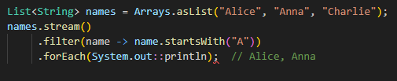
Filtrage

Slide 75
Les références de méthode dans les lambda expressions
Les références de méthode sont une forme raccourcie des lambdas pour appeler directement une méthode existante.

Slide 76
Types de références de méthode
Référence à une méthode statique
Référence à une méthode d’instance d’un objet particulier
Référence à une méthode d’instance d’un objet arbitraire
Référence à un constructeur

Slide 77

Référence à une méthode statique

Slide 78

Référence à une méthode d’instance d’un objet particulier

Slide 79

Référence à une méthode d’instance d’un objet arbitraire

Slide 80

Référence à un constructeur

Slide 81
Conclusion
Les lambdas révolutionnent la manière d’écrire du code en Java, rendant les développements plus expressifs et concis.

Slide 82
Atelier 2
Étape 1 : Création d'une liste de nombres
Etape 2: Développement des fonctions
Étape 3 : Utilisation des interfaces fonctionnelles fournies
Étape 4 : Création d'une interface fonctionnelle personnalisée
Étape 5 : Utilisation des lambda expressions sous différentes formes

Slide 83
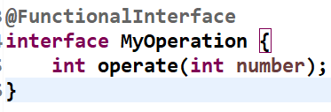
Etape 1 Création d’une interface fonctionnelle et d'une liste de nombres

Slide 84
Etape 2: Développement des fonctions
Méthode pour filtrer une liste avec un Predicate
Méthode pour transformer une liste avec une Function
Méthode pour traiter une liste avec un Consumer

Slide 85
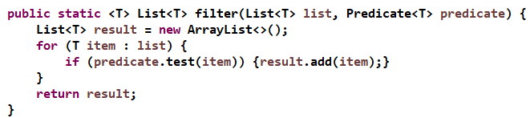
Méthode pour filtrer une liste avec un Predicate

Slide 86
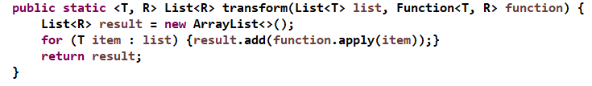
Méthode pour transformer une liste avec une Function

Slide 87
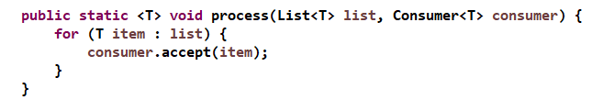
Méthode pour traiter une liste avec un Consumer

Slide 88
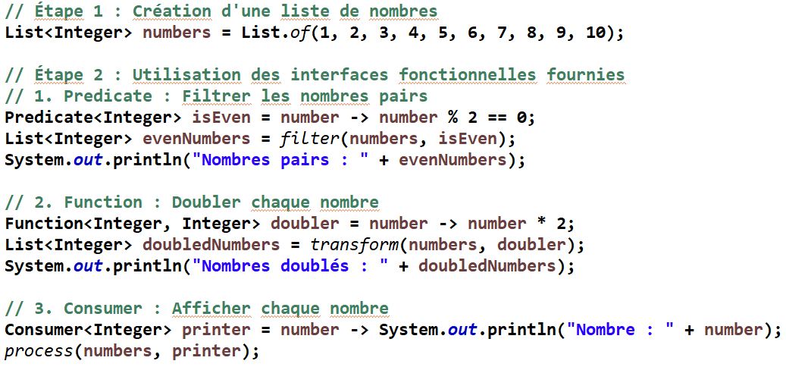
Etape 3 Utilisation des interfaces fonctionnelles fournies

Slide 89
Etape 4 Création d'une interface fonctionnelle personnalisée

Slide 90
Etape 5
Utilisation des lambda expressions sous différentes formes
Lambda concise
Lambda complète
Méthode de référence

Slide 91
Lambda concise

Slide 92
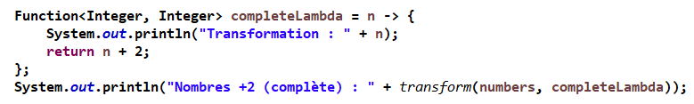
Lambda complète

Slide 93
Méthode de référence

Slide 94
Conclusion
Les Lambdas apportent une syntaxe concise, améliorent la lisibilité et facilitent la programmation fonctionnelle en Java. Associées aux interfaces fonctionnelles, elles ouvrent la voie à une programmation plus expressive, modulaire et moderne.

Slide 95
Exercice 1 Trier une liste avec lambda
Créez une liste de chaînes (ex : noms de personnes), puis utilisez une expression lambda pour trier cette liste par ordre alphabétique inverse.

Slide 96

Correction

Slide 97
Exercice 2 Référence de méthode
Utilisez une référence de méthode pour imprimer chaque élément dune liste de chaînes (au lieu de System.out.println dans une lambda).

Slide 98

Correction

Slide 99
Exercice 3 Utiliser Predicate pour filtrer une liste
Utilisez un Predicate pour filtrer une liste de chaînes et conserver uniquement celles de longueur > 3.

Slide 100
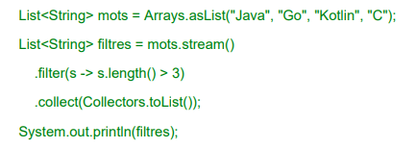
Correction

Slide 101
Les streams (JDK 8 et plus)

Slide 102
Présentation générale des streams
Les streams sont une nouvelle abstraction introduite en Java 8 pour manipuler des collections de données. Contrairement aux collections classiques, un stream permet d’effectuer des opérations enchaînées et souvent paresseuses (lazy) sur les données, tout en respectant une approche fonctionnelle.

Slide 103
Caractéristiques principales des streams
Pas de stockage de données : Un stream ne stocke pas de données, il traite les données d’une source (liste, tableau, fichier, etc.).
Opérations paresseuses : Les opérations intermédiaires ne sont exécutées que lorsqu’une opération terminale est appelée.
Immutabilité : Les streams ne modifient pas la source des données.
Support pour le parallélisme : Les streams peuvent être parallèles pour tirer parti des processeurs multicœurs.
Traitement fonctionnel : Les streams utilisent des lambdas et des interfaces fonctionnelles pour effectuer des tâches comme le filtrage, le tri, ou la transformation.

Slide 104
Créer des streams
Un stream peut être créé à partir de plusieurs sources :
À partir d’une collection
À partir d’un tableau
À partir de nombres (Streams infinis)
À partir de fichiers (I/O)

Slide 105
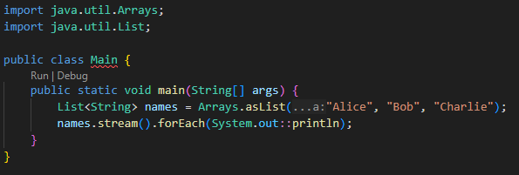
Création de Stream à partir d’une collection
Les collections en Java (List, Set, etc.) supportent la méthode stream() :

Slide 106
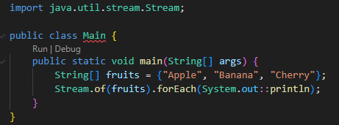
Création de Stream à partir d’un tableau

Slide 107
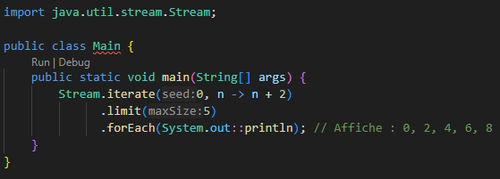
Création de Stream à partir de nombres (Streams infinis)

Slide 108
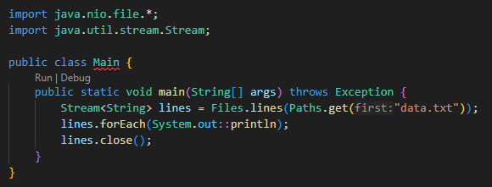
Création de Stream à partir de fichiers (I/O)

Slide 109
Opérations intermédiaires sur les streams
Les opérations intermédiaires transforment ou filtrent un stream en un autre. Elles sont paresseuses, c’est-à-dire qu’elles ne s’exécutent que lorsqu’une opération terminale est appelée.

Slide 110
Liste des principales opérations intermédiaires
filter() : Filtre les éléments d’un stream selon une condition.
map() : Transforme chaque élément d’un stream en un autre.
sorted() : Trie les éléments d’un stream.
distinct() : Supprime les doublons.
limit() : Limite le nombre d’éléments dans le stream.
skip() : Ignore un certain nombre d’éléments au début.

Slide 111
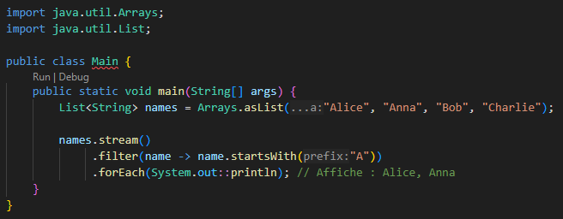
Filtrage (filter)
Filtrer une liste pour ne garder que les éléments qui répondent à une condition.

Slide 112

Transformation (map)
Transformer chaque élément en un autre (par exemple, convertir en majuscules).

Slide 113

Tri (sorted)

Slide 114

Suppression des doublons (distinct)
Supprimer les éléments en double dans un stream.

Slide 115

Limitation (limit)

Slide 116

Ignorer des éléments (skip)
Ignorer un certain nombre d’éléments au début.

Slide 117
Conclusion
Les streams permettent d’écrire du code plus concis, lisible et performant.

Slide 118
Atelier 3
Créer une classe Produit qui contient les informations du produit.
Créer une liste de produits pour simuler un flux de données.
Appliquer les opérations de création, intermédiaires, et finales pour :
Filtrer les produits par catégorie.
Modifier les noms des produits en ajoutant un préfixe.
Trier les produits par prix.
Calculer des statistiques comme le prix total des produits.
Collecter les résultats dans une nouvelle collection.

Slide 119

Classe Produit

Slide 120

Étape 1 : Créer une liste de produits

Slide 121

Étape 2 : Filtrer les produits de la catégorie "Électronique"

Slide 122
Étape 3 : Ajouter un préfixe au nom de chaque produit et afficher

Slide 123

Étape 4 : Trier les produits par prix croissant

Slide 124

Étape 5 : Calculer le prix total des produits

Slide 125

Étape 6 : Collecter les noms des produits dans une liste

Slide 126
Atelier de Refactoring
Impératif vers Stream API

Slide 127
CAS 1: Filtrage et transformation sur une liste de chaînes
Objectif :
Filtrer les noms qui commencent par "J" ou "A", les convertir en majuscules, et les trier

Slide 128

Version impérative
Tâche à faire : Refactorer ce code avec des Streams.

Slide 129

Solution

Slide 130
Cas 2: Agrégation numérique
Objectif :
Calculer la somme des entiers pairs d’une liste.

Slide 131

Version impérative
Tâche à faire : Transformer en une seule chaîne Stream fluide.

Slide 132

Solution

Slide 133
Cas 3: Regroupement et comptage
Objectif :
Compter le nombre de personnes par première lettre du prénom.

Slide 134

Version impérative
Tâche à faire :Utiliser les Streams et Collectors.groupingBy.

Slide 135

Solution

Slide 136

Tableau comparatif : Impératif vs Stream API
Critère | Solution impérative | Solution avec Streams (fonctionnelle)

Slide 137

Tableau comparatif : Impératif vs Stream API
Critère | Solution impérative | Solution avec Streams (fonctionnelle)

Slide 138
L'API DateTime (JDK 8 et plus)

Slide 139
Présentation de l’API DateTime
Avant Java 8, la gestion des dates et heures se faisait principalement à l’aide des classes Date et Calendar, qui étaient souvent jugées peu intuitives et sujettes à des erreurs. Java 8 a introduit un nouveau package, java.time, qui apporte une API moderne, fluide et thread-safe pour gérer les dates, heures, et durées.

Slide 140
Avantages principaux de l’API DateTime
Immutabilité : Toutes les classes sont immuables et thread-safe.
Lisibilité : Une syntaxe fluide et expressive.
Zones horaires intégrées : Une prise en charge native des zones horaires (via ZoneId et ZonedDateTime).
Manipulation et calculs simplifiés : Opérations comme l'ajout, la soustraction ou le calcul de différences simplifiées.

Slide 141
Classes importantes de DateTime
LocalDate
LocalTime
LocalDateTime
ZonedDateTime
Period et Duration

Slide 142

LocalDate
Représente une date sans information de temps (année, mois, jour).

Slide 143

LocalTime
Représente une heure sans information de date.

Slide 144

LocalDateTime
Combine une date et une heure, mais sans zone horaire.

Slide 145

ZonedDateTime
Représente une date et une heure avec une zone horaire spécifique.

Slide 146

Period et Duration
Period : Représente une durée basée sur les années, mois et jours.
Duration : Représente une durée basée sur les secondes et nanosecondes.

Slide 147
Utilisation de DateTime
Manipuler les dates et heures
Formatage et parsing des dates
Comparer les dates
Gérer les zones horaires

Slide 148

Manipuler les dates et heures
Ajout ou soustraction de jours, mois, ou années.

Slide 149

Formatage et parsing des dates
Utilisation de DateTimeFormatter pour afficher ou analyser les dates dans des formats spécifiques.

Slide 150

Comparer les dates
Comparer deux dates pour déterminer leur ordre.

Slide 151

Gérer les zones horaires
Travailler avec des zones horaires différentes.

Slide 152
CONCLUSION
L'API DateTime est puissante et adaptée aux besoins modernes, simplifiant considérablement le travail avec les dates et heures.

Slide 153
Atelier 4
Vous allez développer une petite application qui gère un calendrier d'événements. Chaque événement a :
Un nom,
Une date et une heure,
Une durée.
Vous effectuerez des tâches comme :
Créer et afficher des événements.
Calculer le temps restant avant un événement.
Lister les événements à venir.
Formater les dates selon différents styles.

Slide 154
Étape 1 : Modèle des événements
Créer une classe Evènement qui contient les informations suivantes :
nom : Nom de l’événement.
dateHeure : La date et l’heure de l’événement (LocalDateTime).
duree : La durée de l’événement (Duration).

Slide 155
Étape 2 : Tâches Du Projet
Créer des objets Evènement avec des dates et heures précises.
Lister les événements à venir par rapport à la date actuelle.
Calculer le temps restant avant un événement particulier.
Formatage des dates selon différents styles (ex : français, ISO, etc.).
Ajouter des heures ou jours à un événement pour planifier un rappel.

Slide 156

Classe représentant un événement

Slide 157

Étape 1 : Création d'événements

Slide 158

Étape 2 : Afficher tous les événements

Slide 159

Étape 3 : Lister les événements à venir

Slide 160

Étape 4 : Calculer le temps restant avant le prochain événement

Slide 161

Étape 5 : Formatage des dates

Slide 162
Étape 6 : Ajouter 1 jour et 1 heure à tous les événements

Slide 163
Exercice
Ajouter les fonctionnalités suivantes :
Afficher les événements passés.
Calculer la durée totale de tous les événements.
Formater les dates selon une autre locale (ex : Locale.FRANCE).

Slide 164

Afficher les événements passés

Slide 165

Calculer la durée totale de tous les événements

Slide 166

Formater les dates selon une autre locale (ex : Locale.FRANCE)

Slide 167
Conclusion
En résumé, cette première partie a mis en lumière les fondations modernes de Java, avec des outils puissants comme les lambdas, les streams, et l'API DateTime, tout en renforçant la maîtrise des concepts de programmation concurrente introduits depuis JDK 7.

Slide 168
Conclusion – Jour 1 Fondations modernes de Java
Au terme de cette première journée, nous avons posé les bases essentielles de la programmation moderne en Java, telles qu'introduites à partir du JDK 7 et JDK 8. Ces évolutions ont apporté un tournant décisif dans la manière d'écrire du code plus expressif, performant et maintenable.

Slide 169
Ce que vous avez retenu aujourd’hui
Programmation concurrente (JDK 7+)
Les expressions lambda & interfaces fonctionnelles (JDK 8)
L’API Stream (JDK 8)
L’API DateTime (JDK 8)

Slide 170
Programmation concurrente (JDK 7+)
Introduction de ForkJoinPool et du modèle Work-Stealing.
Meilleure scalabilité avec ExecutorService, Callable, Future, etc.
TP : parallélisation simple

Slide 171
Les expressions lambda & interfaces fonctionnelles (JDK 8)
Introduction à la programmation fonctionnelle.
Syntaxe simplifiée pour des traitements plus lisibles.
Interfaces Predicate, Consumer, Function, Supplier, etc.
Méthodes de référence et expressions lambda complexes.
TP : implémentations de traitements fonctionnels modernes.

Slide 172
L’API Stream (JDK 8)
Traitement fluide et déclaratif des collections.
Opérations intermédiaires (filter, map, sorted) et terminales (collect, reduce, etc.).
Possibilité de paralléliser facilement les traitements avec parallelStream.

Slide 173
L’API DateTime (JDK 8)
Remplacement efficace de Date/Calendar.
Classes LocalDate, LocalDateTime, Period, Duration, etc.
TP : manipulation de dates dans un contexte métier.

Slide 174

Bonnes pratiques

